Slide 1

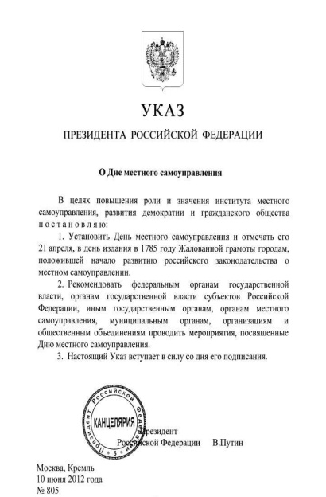
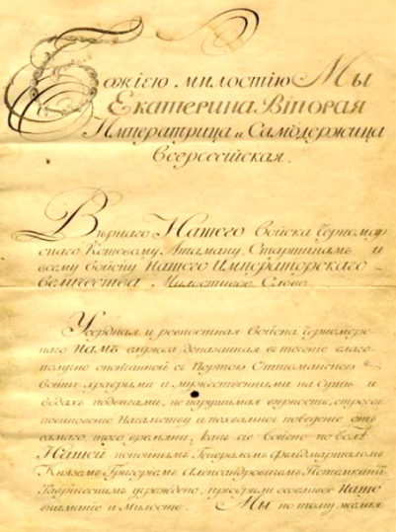
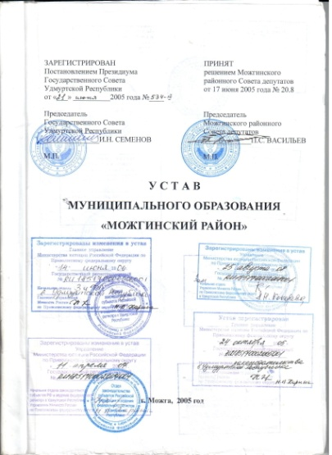
День местного самоуправления
в муниципальном образовании
"Можгинский район"

Slide 2
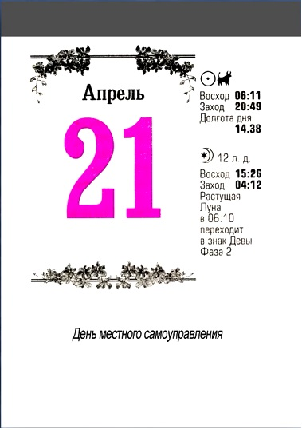


Slide 3

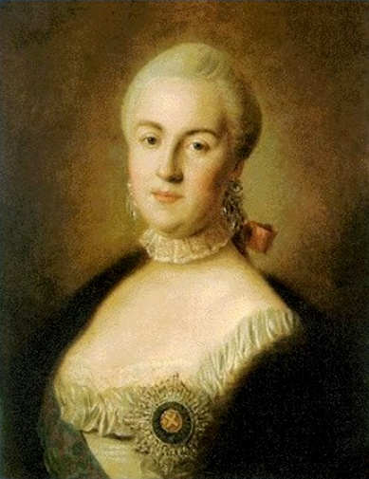

Slide 4
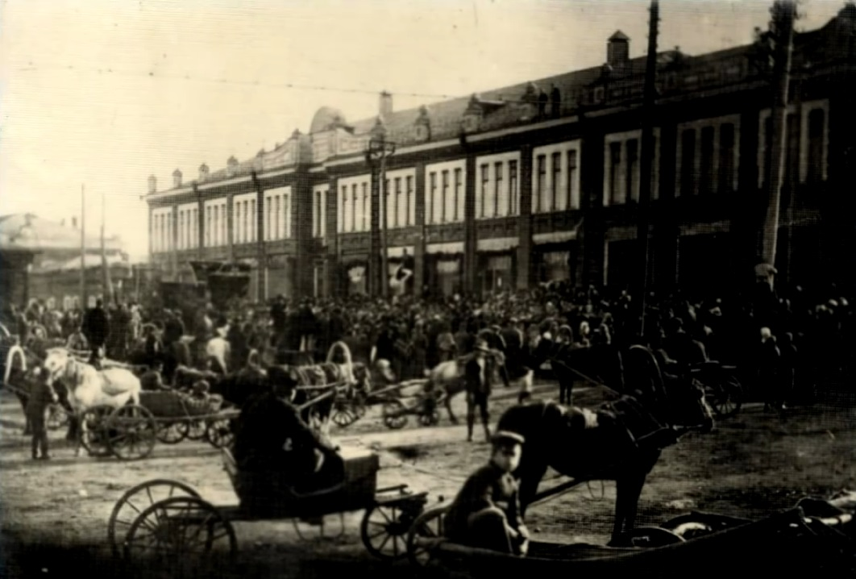
Развитие местного самоуправления в дореволюционной России послужили земская (1864 г.) и городская (1870 г.) реформы Александра II

Slide 5

МЕСТНЫЕ ОРГАНЫ ВЛАСТИ СОВЕТОВ
Областной съезд
Уездный съезд
Волостной съезд

Slide 6
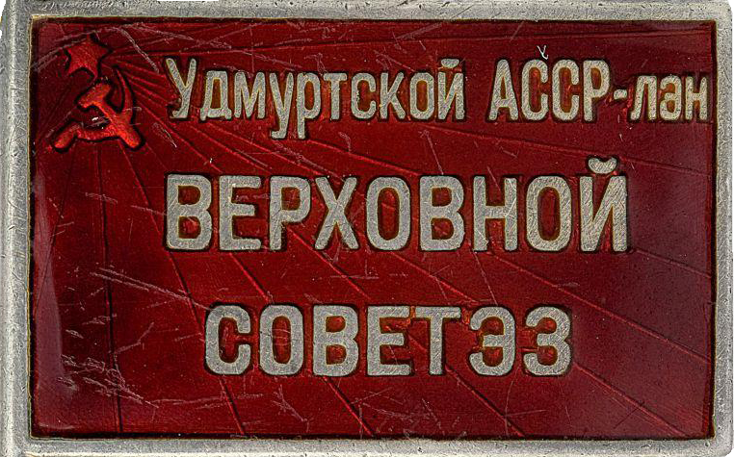
ВЫСШИЙ ОРГАН ГОСУДАРСТВЕННОЙ ВЛАСТИ - ВЕРХОВНЫЙ СОВЕТ УАССР

Slide 7
Местные Советы – выборные представительные органы, обладавшие определенной автономностью в пределах своей компетенции и имевшие самостоятельные бюджеты, фактически объединили в себе функции государственной власти и местного самоуправления.

Slide 8
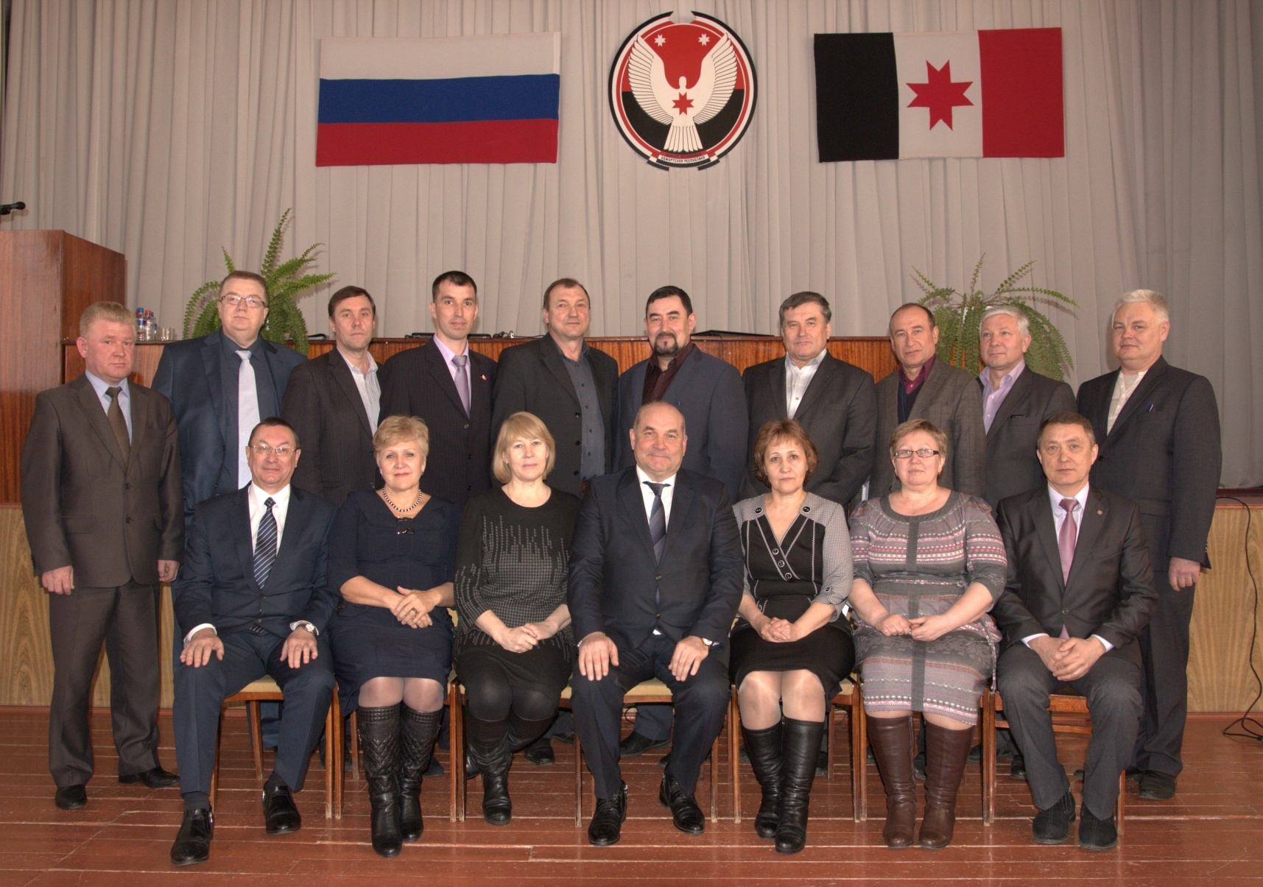
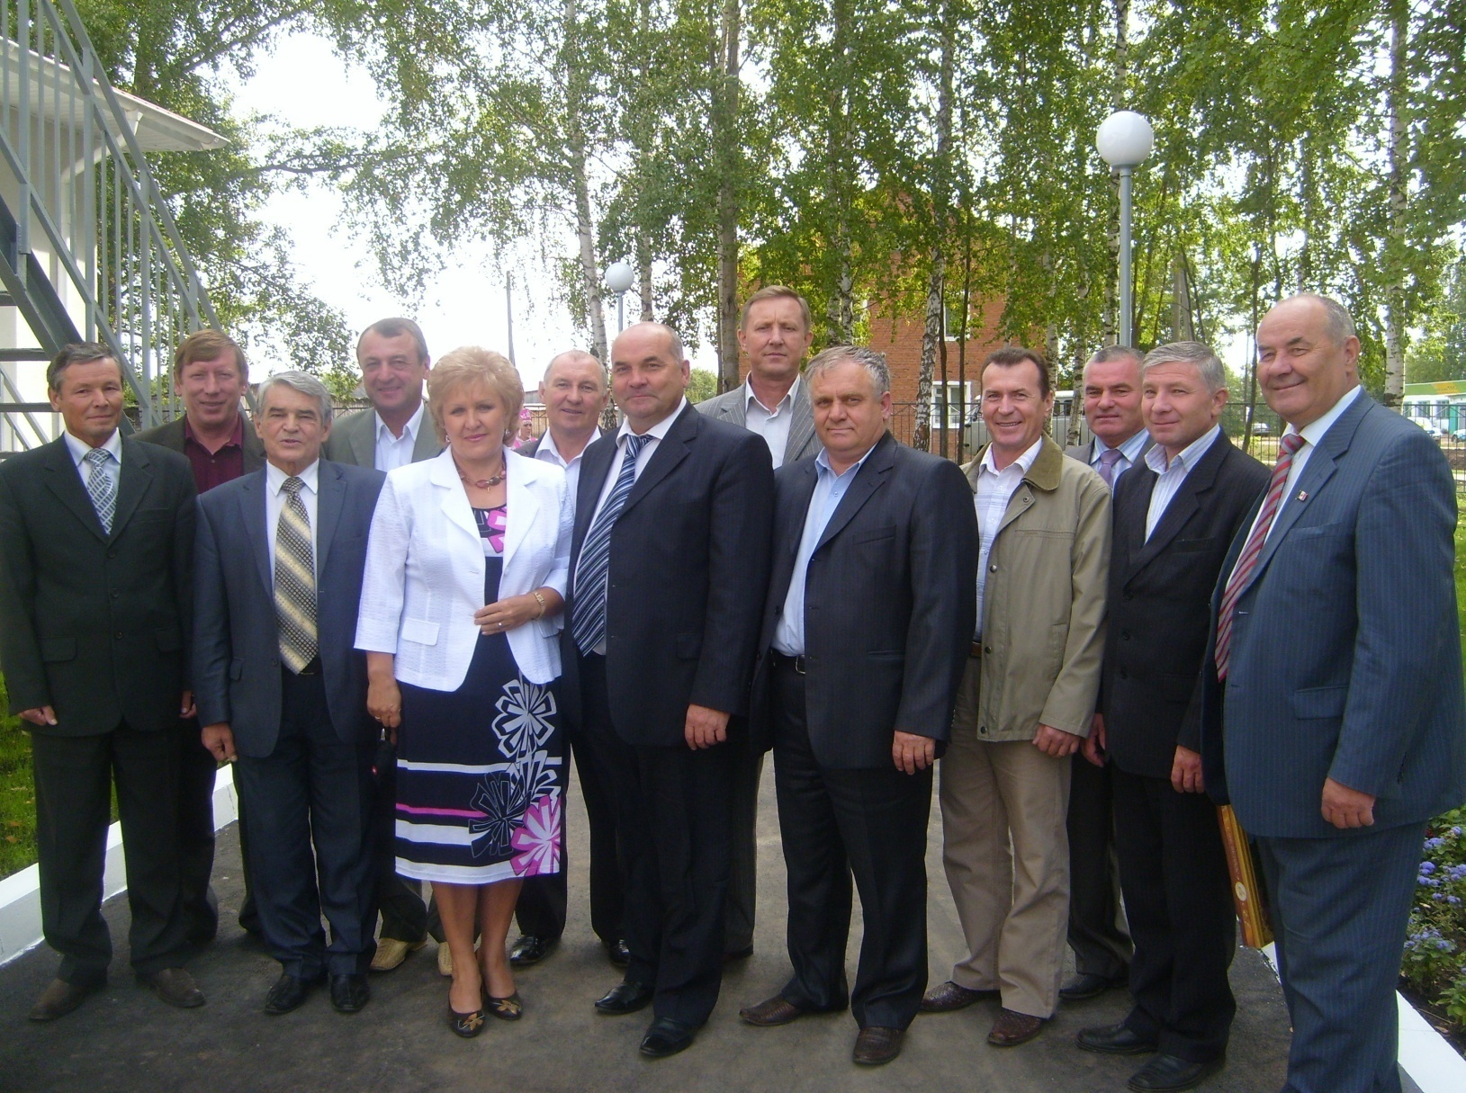

Slide 9
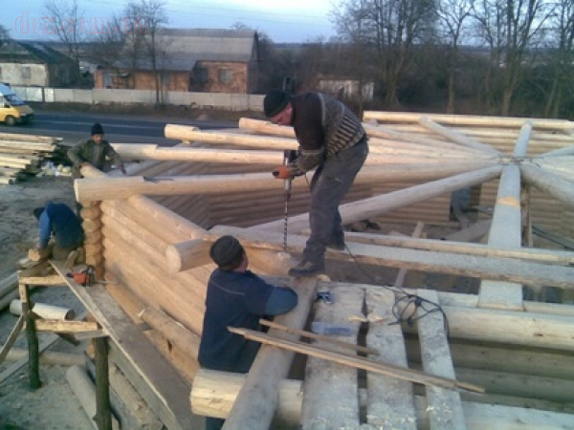
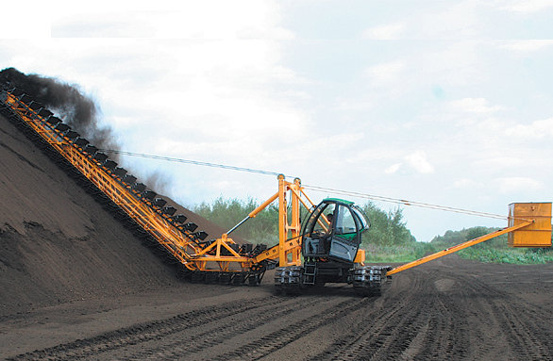
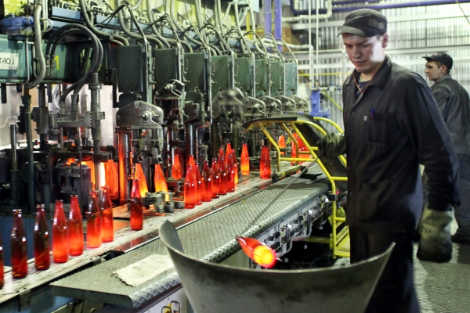
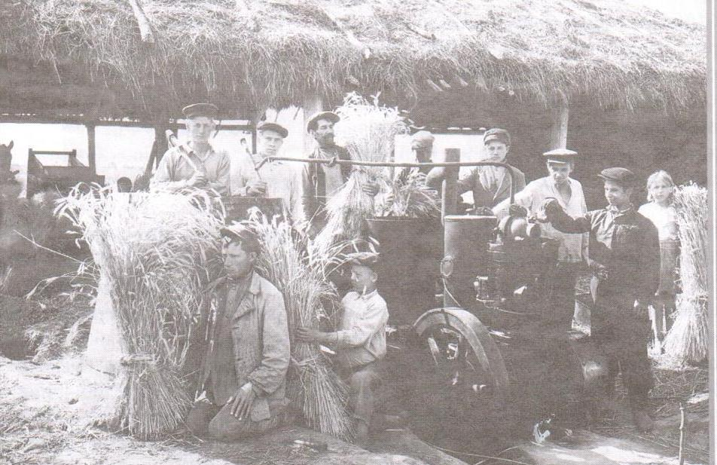
Виды местного сырья

Slide 10
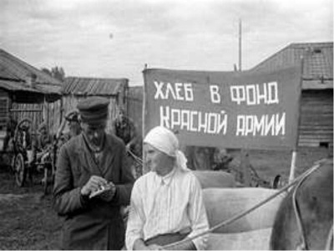
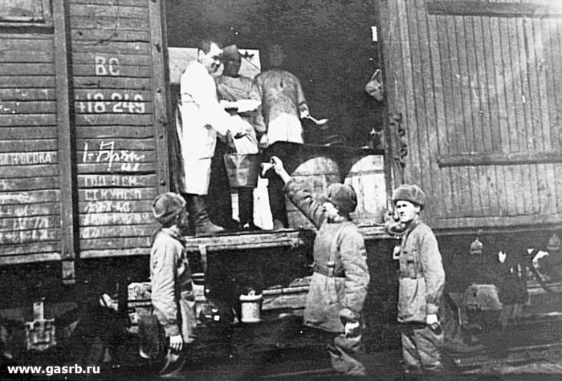
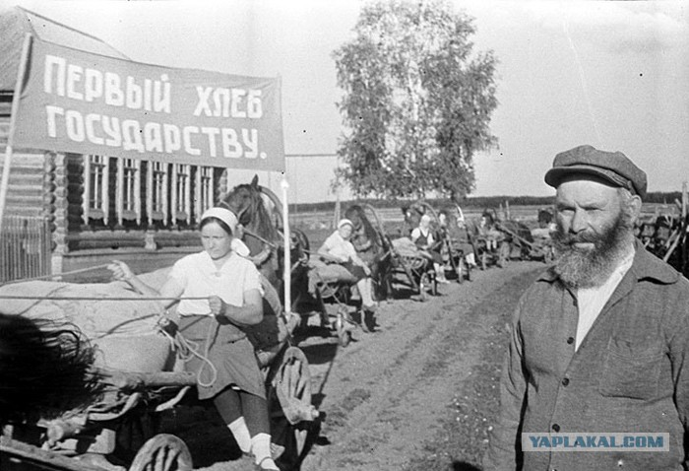
В годы Великой Отечественной войны

Slide 11
Местное самоуправление – система организации и деятельности граждан, обеспечивающая самостоятельное решение населением вопросов местного значения, управление муниципальной собственностью, исходя из интересов всех жителей данной территории.

Slide 12
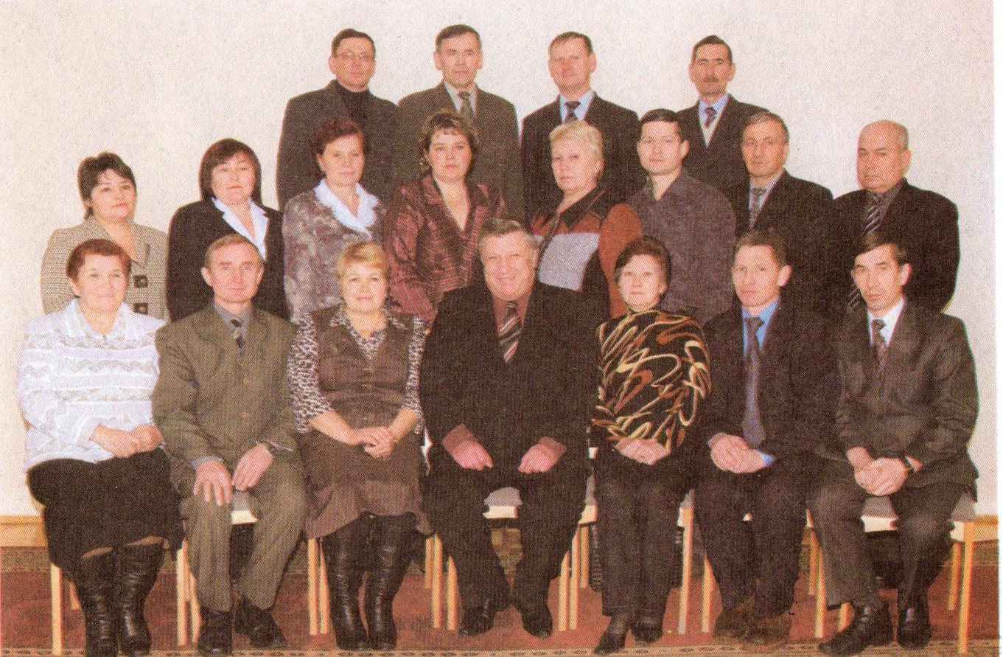
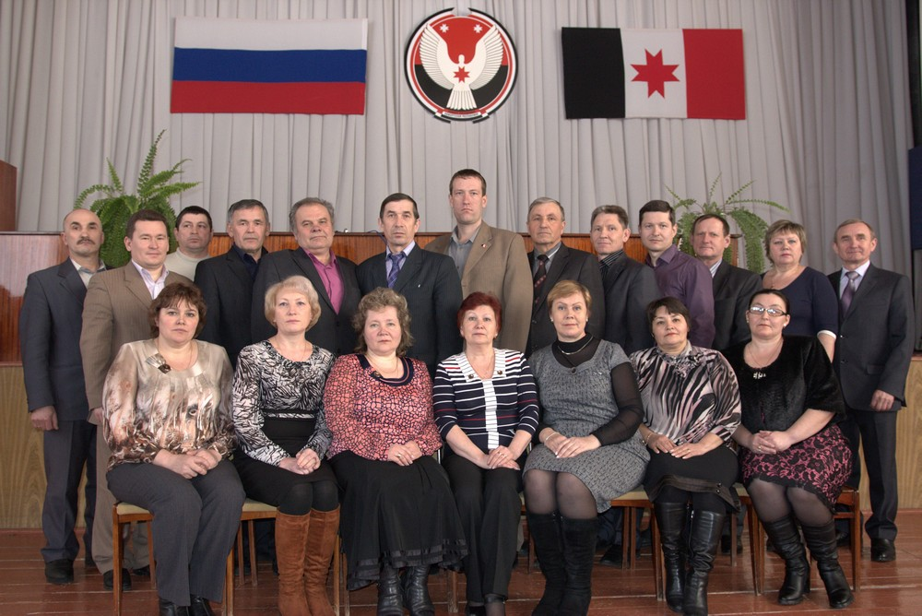
Главы Администраций

Slide 13
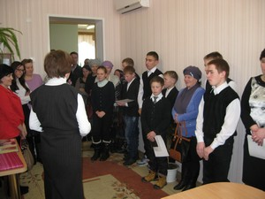
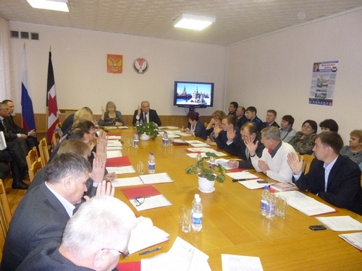
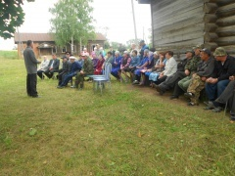
Местное самоуправление

Slide 14
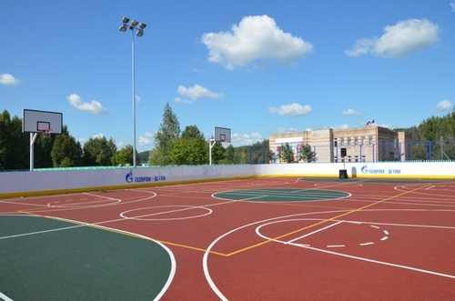
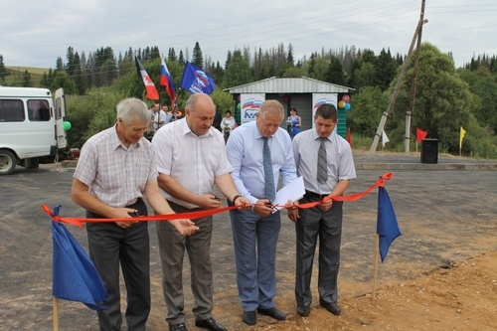

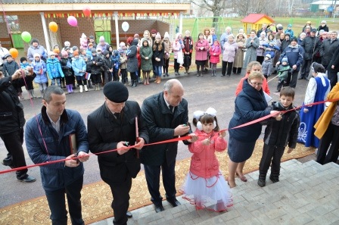
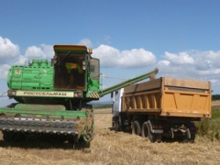
Вопросы местного значения

Slide 15
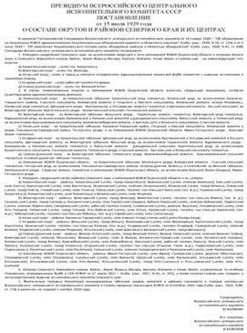
Постановление
Президиума ВЦИК от 15 июля 1929 года
Можгинской волостей
Троицкой волостей
Большекибьинской волостей
Большеучинской волостей

Slide 16
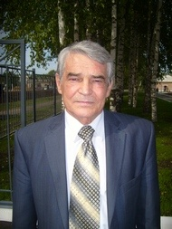
Председатель исполкома райсовета
Григорьев Михаил Алексеевич
Разукрупнение сельсоветов
Можгинский
Пычасский
Сюгаильский
Большеучинского
Александровский
Верхнеюринский
Люгинский
Пазяльский
Большесибинский

Slide 17
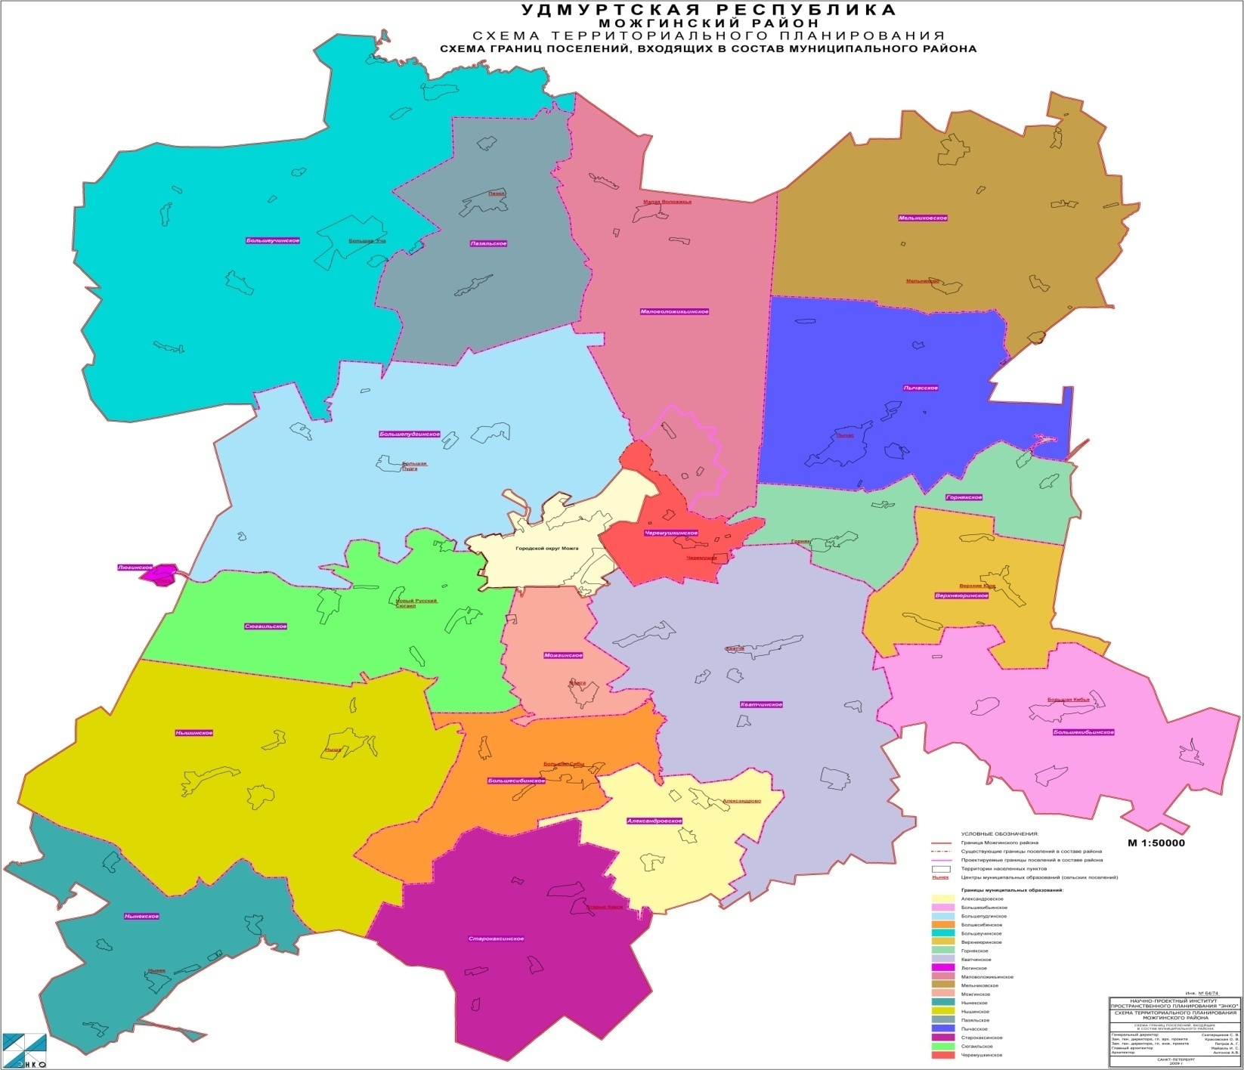

Slide 18


Slide 19
Александровского сельсовета - Уржумцев Юрий Петрович
Большекибьинского сельсовета – Семенов Михаил Петрович.
Большепудгинского сельсовета – Вотинцев Петр Николаевич,
Большесибинского сельсовета – Шишкин Михаил Александрович,
Верхнеюринского сельсовета – Александров Василий Леонидович,
Маловоложикьинского сельсовета – Шишкин Илья Семенович,
Старокаксинского сельсовета – Дмитриев Виктор Дмитриевич,
Сюгаильского сельсовета – Дмитриев Владимир Еремеевич
Пычасского поссовета – Перцев Михаил Константинович

Slide 20
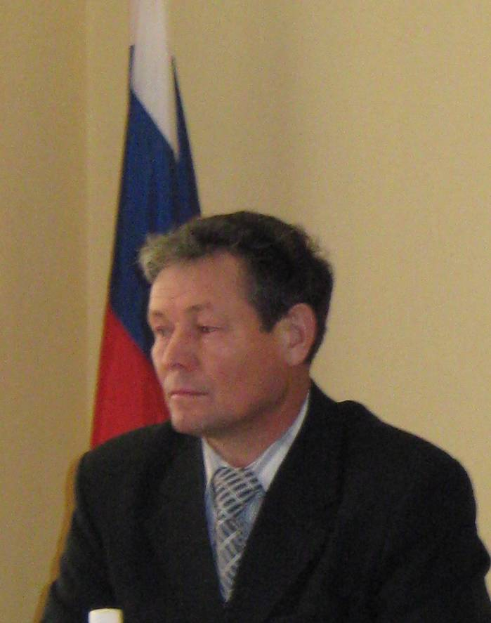
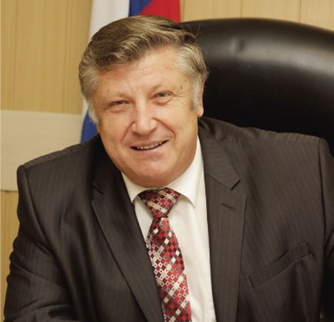
Председатель районного
Совета депутатов
Окулов Иван Вилорьевич
Глава Администрации
Максютин Владимир Викторович

Slide 21
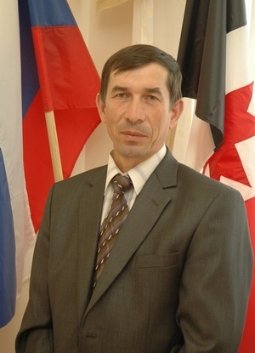
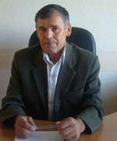
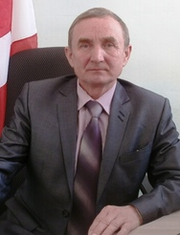
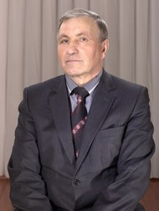
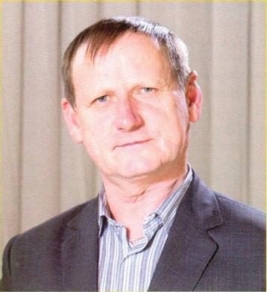
Председатели исполкомов сельсоветов -
Шутов С.С.
Перцев М.К.
Иванов Н.Г.
Фалалеев С.А.
Щуклин Г.И.
Главы муниципальных образований

Slide 22
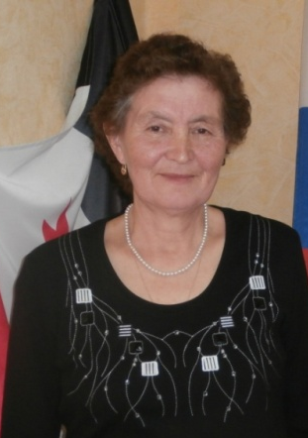
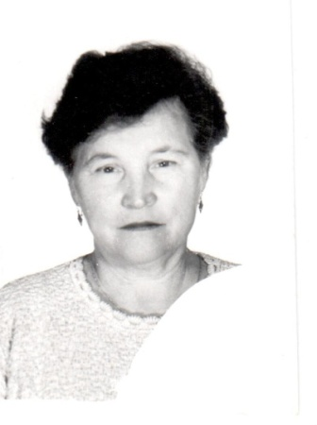
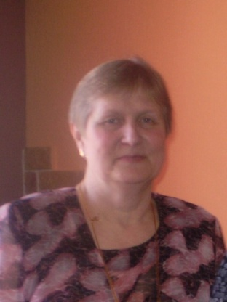
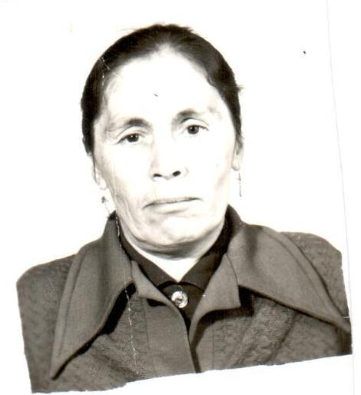
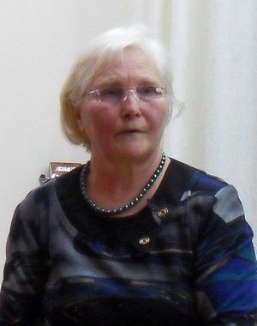
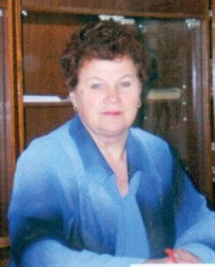
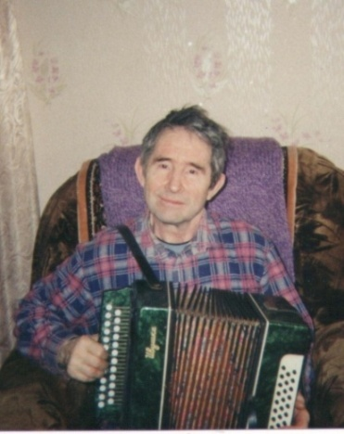
Заслуженные работники
государственной и муниципальной службы
Петрова Л.С.
Морозова В.С.
Смирнова В.П.
Алексеева В.М.
Шитова Т.Н.
Федоров В.Ф.
Созонова А.И.

Slide 23
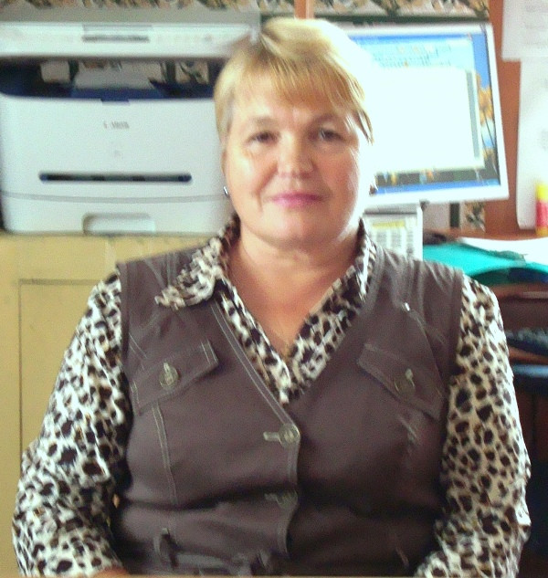
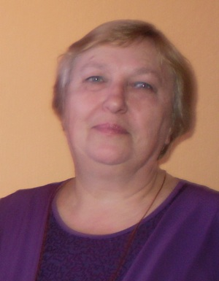
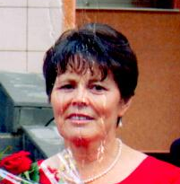
Алексеева Г.В.
Машкина Г.А.
Спиридонова Н.А.

Slide 24

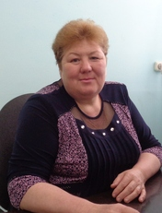
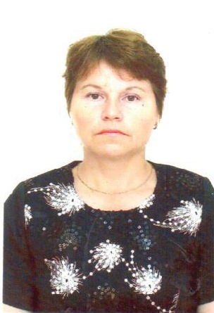
Плотникова Тамара Леонидовна
Поздеева Елена Викторовна
Иванова Надежда Михайловна

Slide 25
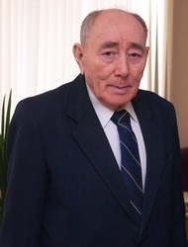

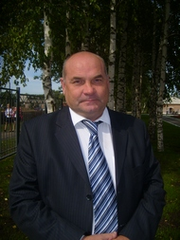
РУКОВОДИТЕЛИ РАЙОНА
Садовников Александр Александрович
Григорьев Михаил Алексеевич
Максютин Владимир Викторович
Вершинин Аркадий Николаевич

Slide 26
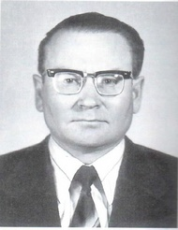

ПОЧЕТНЫЕ ГРАЖДАНЕ МОЖГИНСКОГО РАЙОНА
Фалалеев Сергей Александрович
Трифонов Юрий Васильевич
Попов Михаил Никандрович
Кашин Николай Николаевич

Slide 27




Slide 28




Slide 29


«Лучший муниципальный служащий»

Slide 30

Более 40 муниципальных правовых актов

Slide 31





Slide 32



Slide 33

От всей души поздравляем вас с профессиональным
праздником – Днем муниципального служащего!
Желаем вам высокого профессионализма,
искреннего служения
выбранному делу,
реализации замыслов, успехов,
личного счастья и благополучия!

